Slide 1
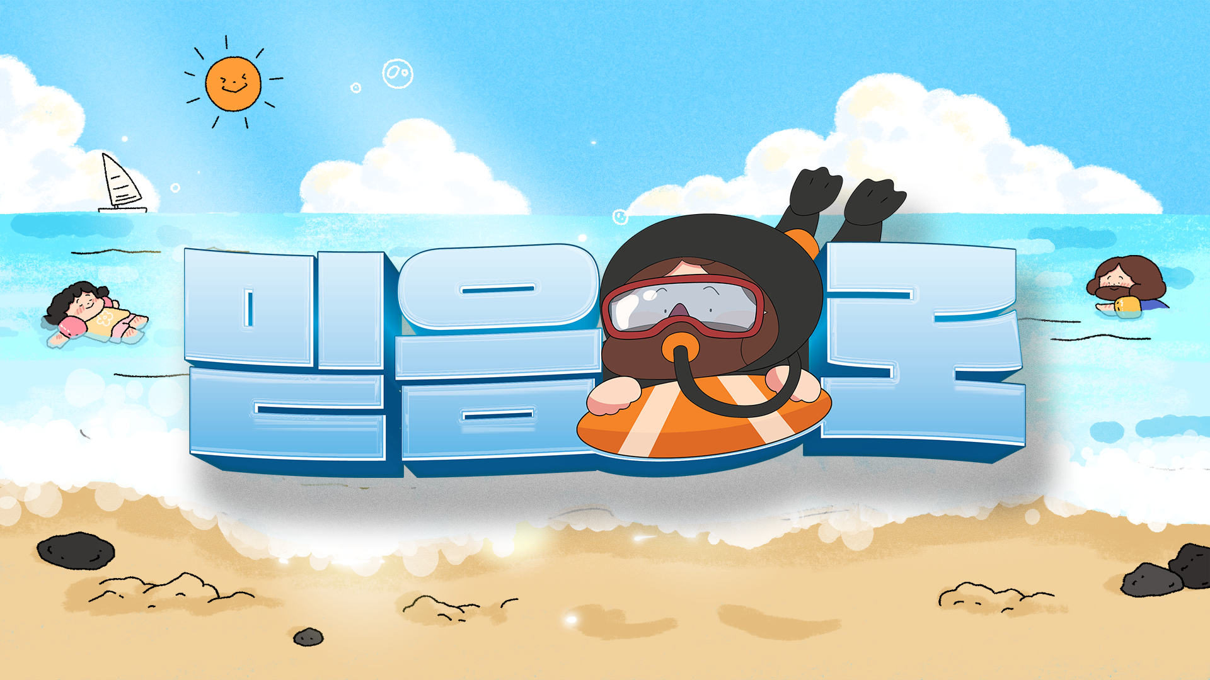
믿음으로 아코디언
Notes:
샬롬!
이 시간에는 여름성경학교에서 나누었던 말씀들을 아코디언 책으로 만들어 보려고 해요.
오늘은 형, 누나, 언니, 오빠인 어린이들이 나이가 더 어린 동생들과 함께 짝꿍이 되어, 서로 도우며 아코디언을 만들어 봅시다. 서로 짝궁한테 인사하까요? “잘 부탁드립니다.”
나누어준 재료를 보면 벌써 어떻게 만들지 눈치 챈 친구들도 있겠지만,
자기의 생각은 잠시 내려놓고, 하나님의 명령에 순종하여 여리고 성을 돌았던 이스라엘 백성들처럼, 선생님의 지도에 따라 천천히 함께 만들어 봅시다.

Slide 2
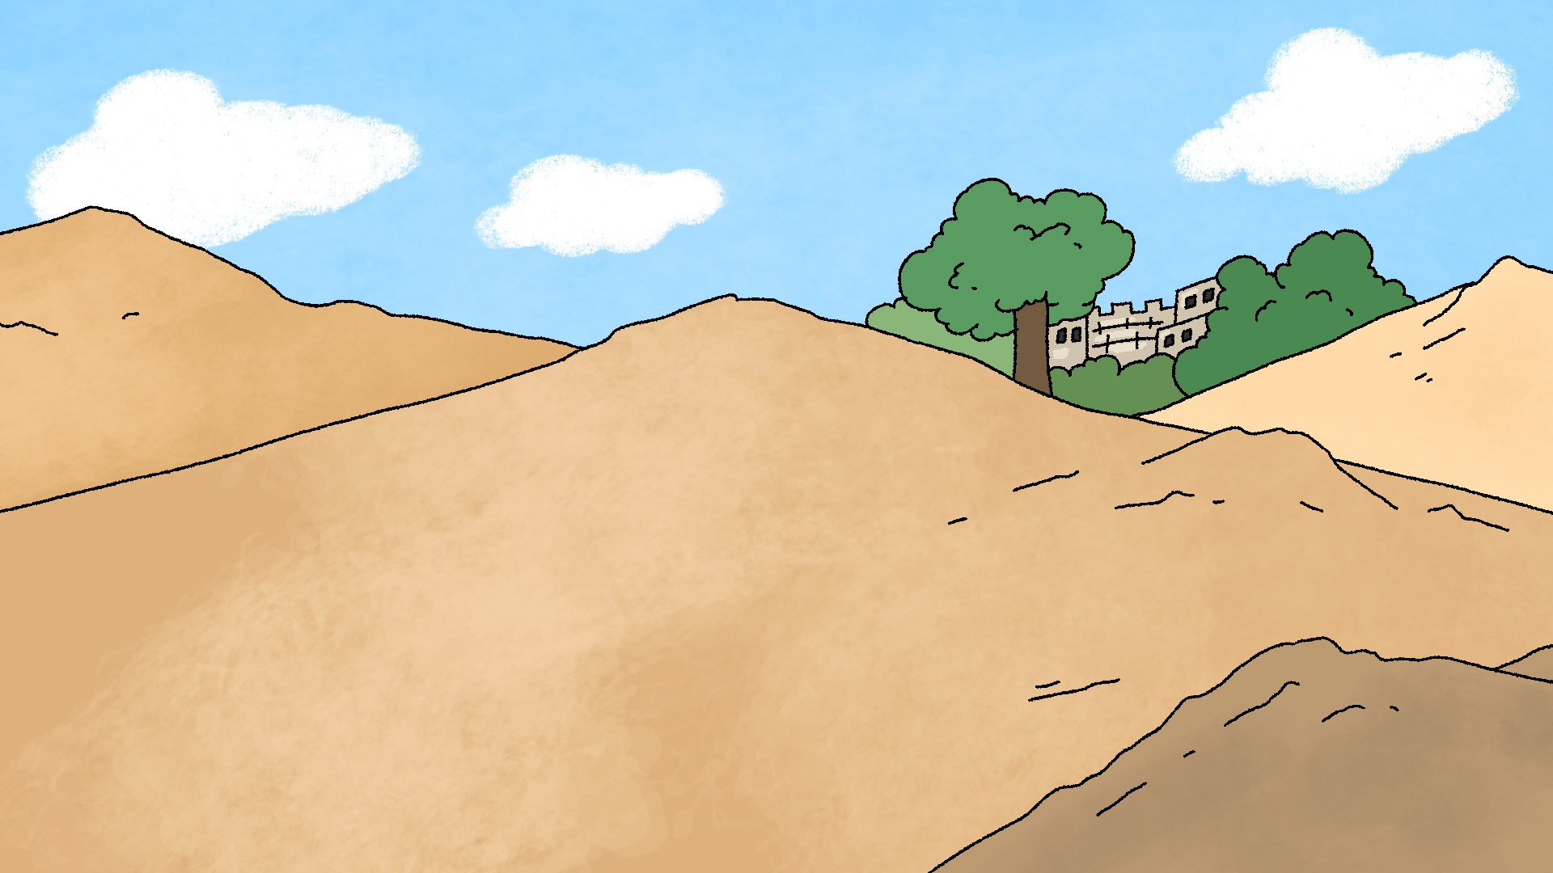

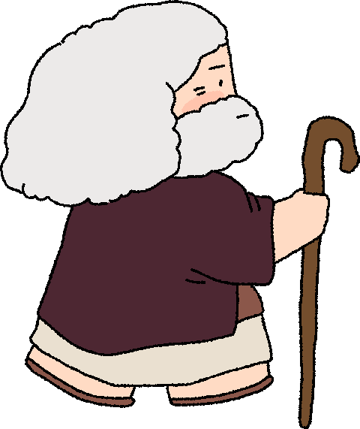

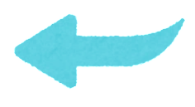
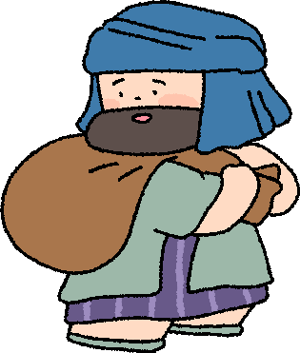
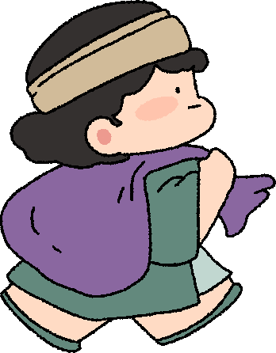
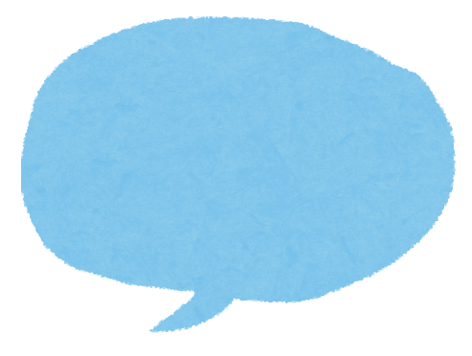
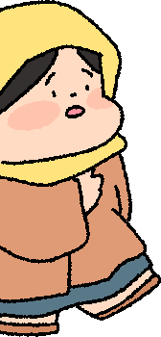
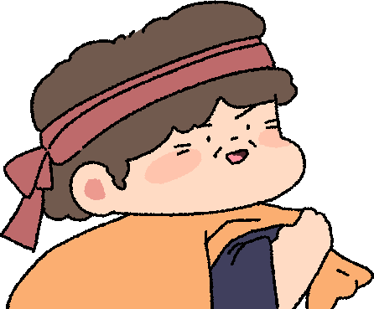
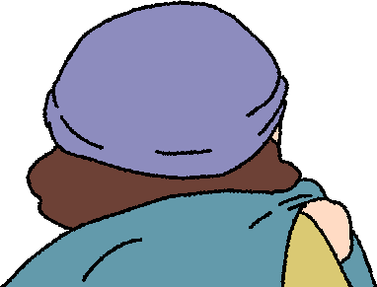
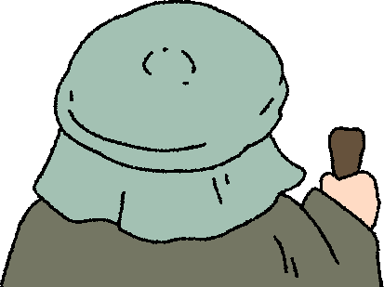

하나님이
약속하신
땅
Notes:
아코디언 책은 크게 4조각으로 이루어져있어요. 각 조각 윗부분의 파도부분을 보녀, 어린이 2명, 거북이, 문어와 고래, 흰 배가 각각 그려져있어요.
먼저, 튜브 탄 어린이 2명이 있는 조각을 봅시다.
어떤 그림인가요?
맞아요. 애굽에서 이스라엘 민족이 나오고 있어요. 하나님께서 누구를 통해 이스라엘 민족을 출애굽시켰죠?
맞아요 .모세요. 우측 빈공간을 스티커로 채워볼건데요, 모세는 가장 앞에 있어야되니까, 가장 마지막에 스티커를 붙여야겠죠? 스티커를 붙인 친구들은 거북이가 그려진 조각과 방금 조각을 이어 붙여주세요. 붙이는 곳 표시를 확인하며 아코디언이 접힐 수 있게 붙여야돼요.

Slide 3
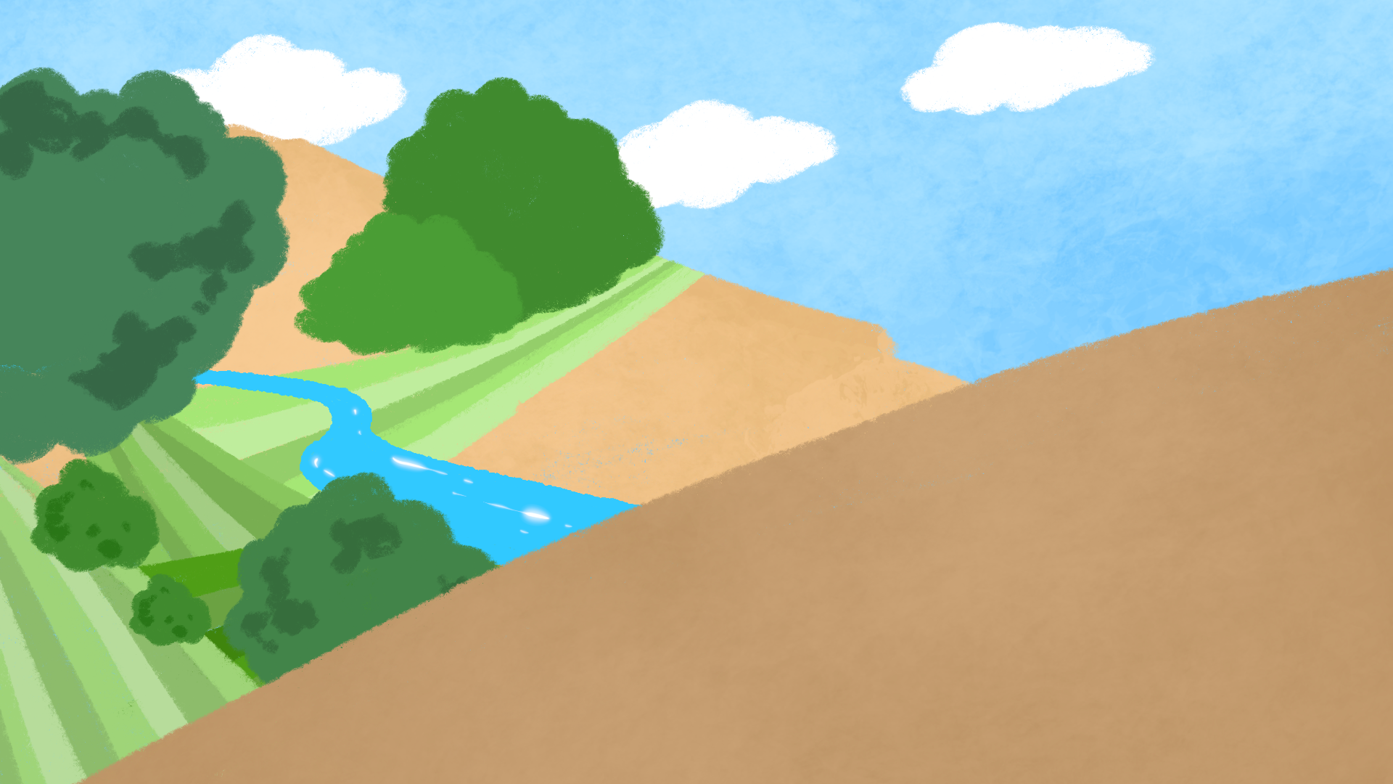
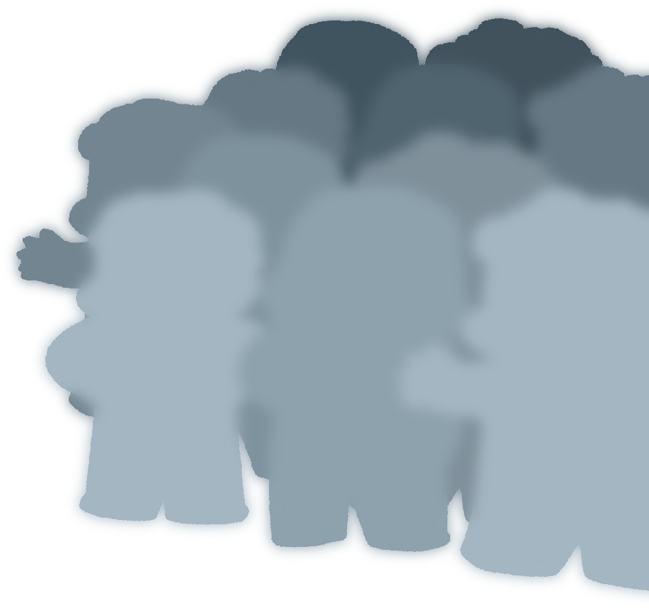
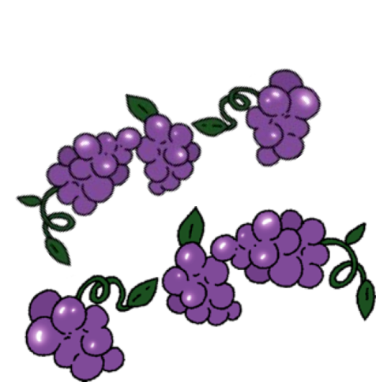
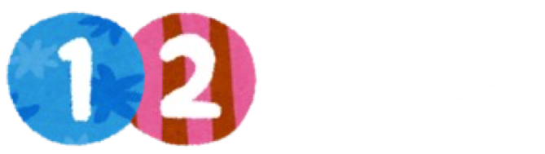


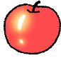
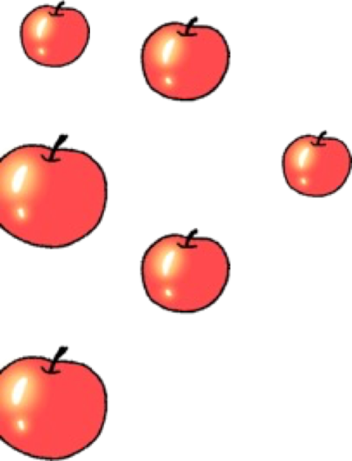
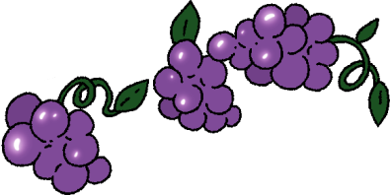

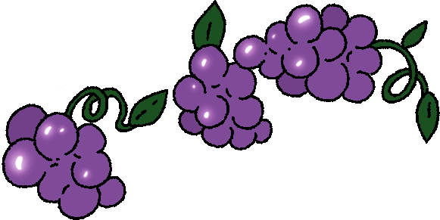
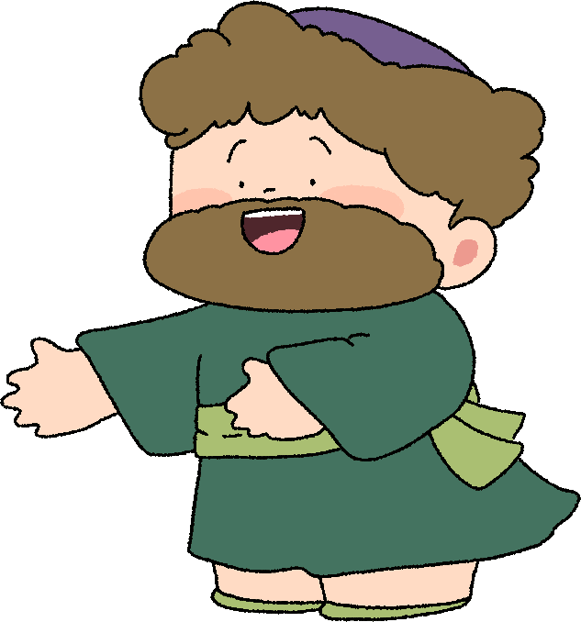
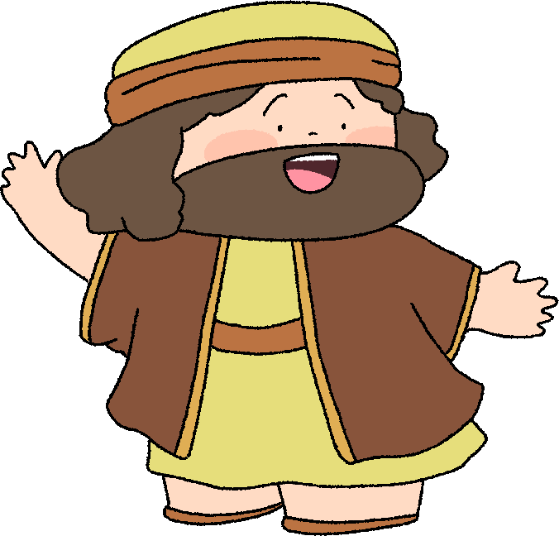
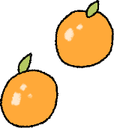
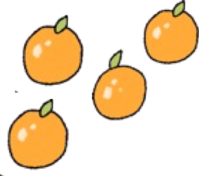
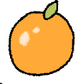
명의 정탐꾼
Notes:
이제 거북이 조각을 봅시다.
말풍선이 있네요? 누가 말하고 있는 거죠?
맞아요, 여호수아와 갈렙이에요. 열두 정탐꾼이 40일간 정탐을 끝내고 돌아와 보고를 하는 상황이에요. 여호수아와 갈렙이 무슨 말을 하는건지 스티커에서 골라 붙여보세요.

Slide 4

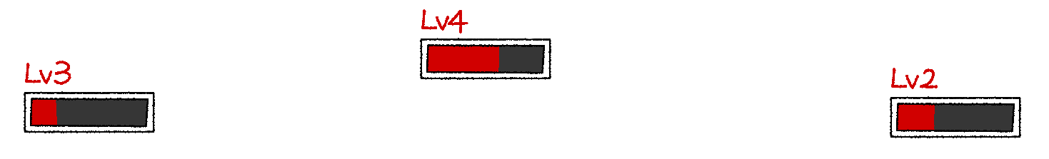
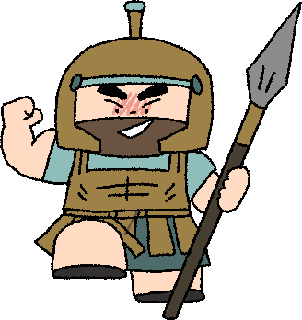
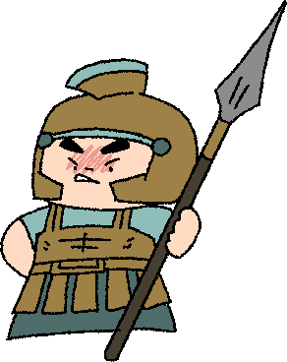
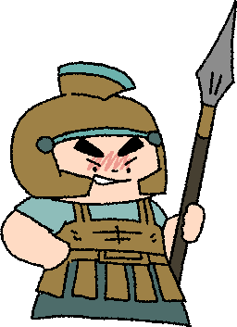


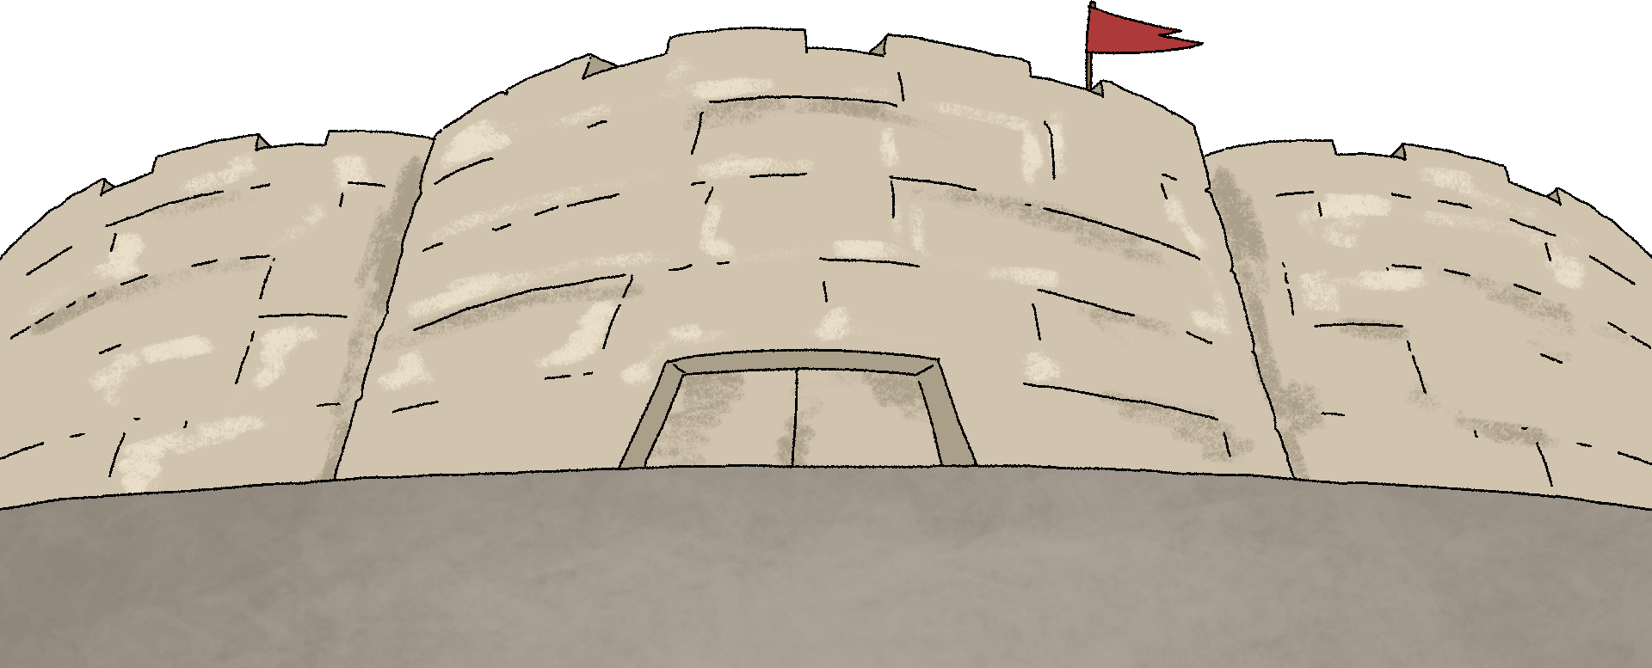
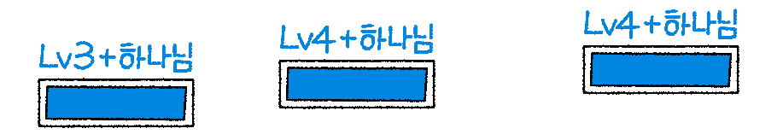
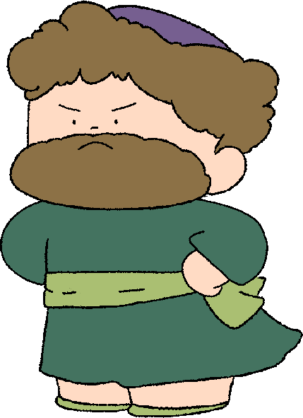
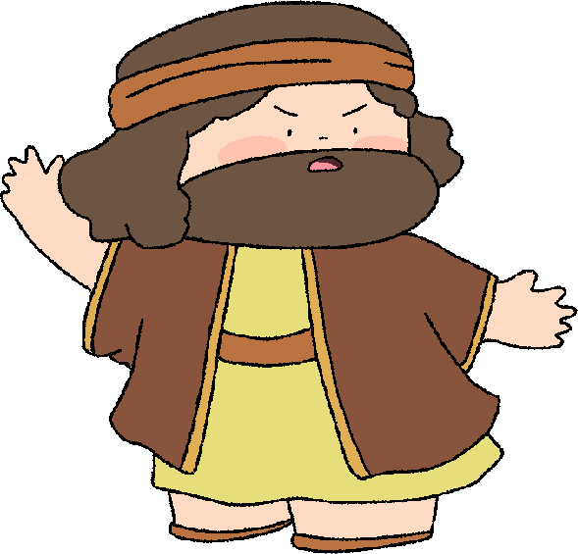
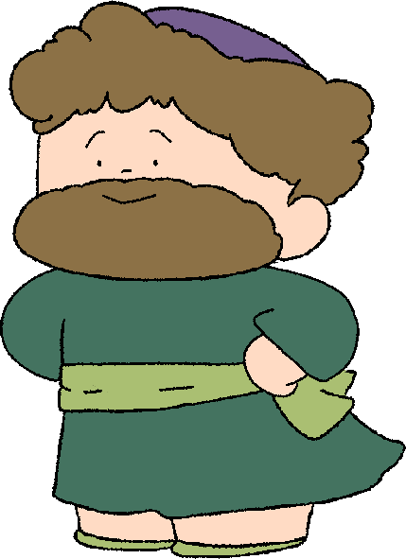
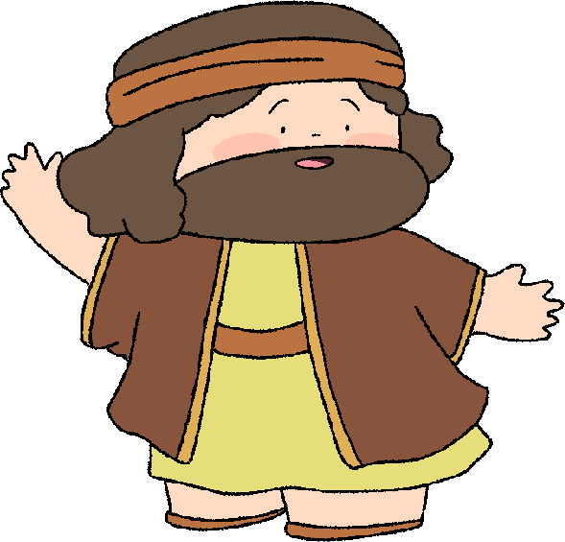
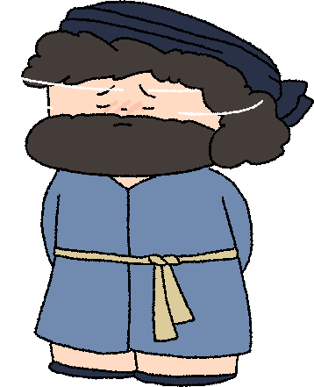
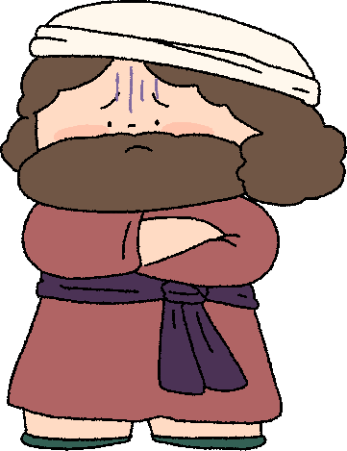
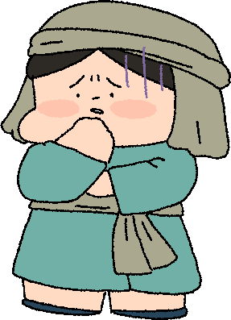
두려워
마세요!!
Notes:
거인과 이스라엘 사람을 붙인 친구들은 왜 붙였나요?
밥을 붙인 친구들은요?
모두 정답입니다. 하나님의 약속을 믿고 믿음으로 본 여호수와와 갈렙처럼, 우리 친구들도 하나님을 경험하고, 믿음으로 보게되길 소망합니다.

Slide 5
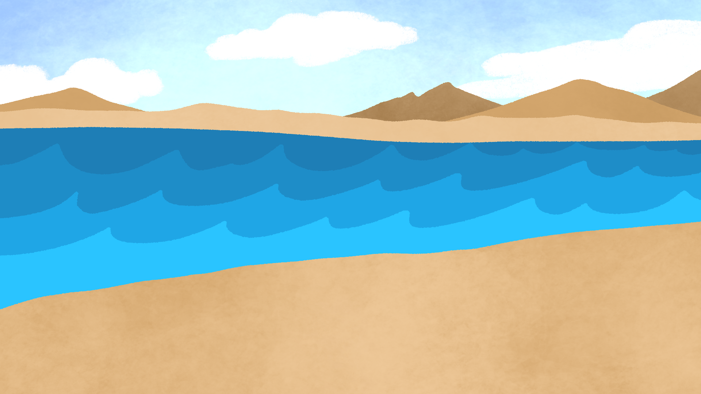


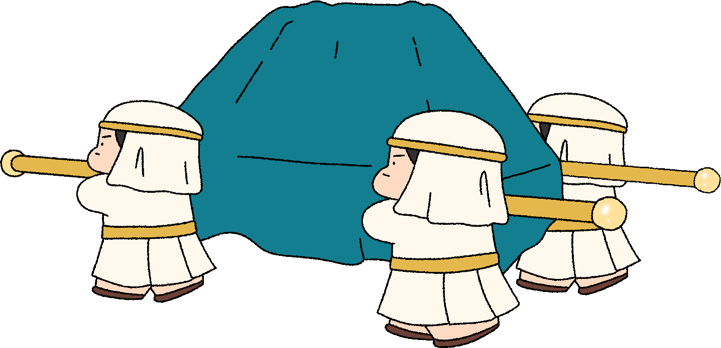
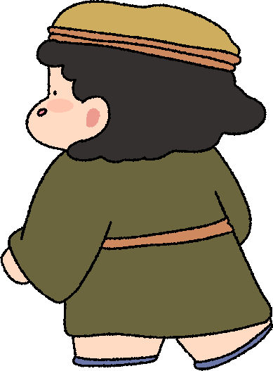
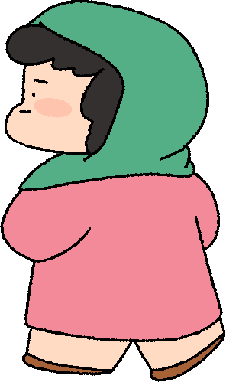
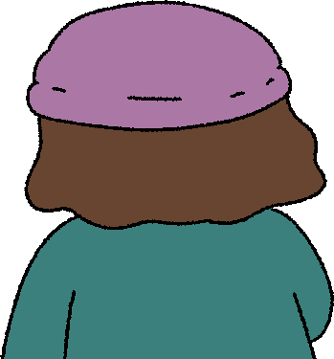
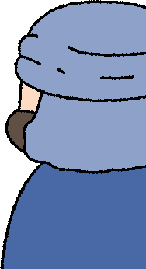
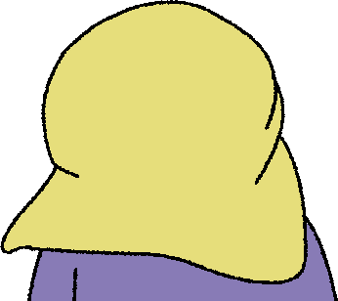
‘언약궤’
하나님이
함께 계셔요
Notes:
다음 조각을 이어붙여야하는데 어떤 조각일까요?
문어와 고래 조각이에요. 이스라엘 민족 앞에 강이 가로막고 있네요. 무슨 강이지요?
요단강이 가장 깊어지는 시기에 여길 어떻게 건넜죠?

Slide 6
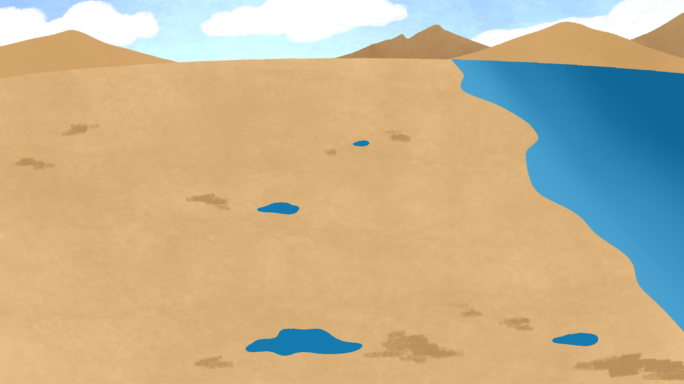
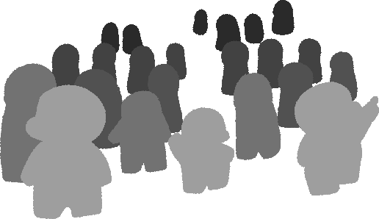
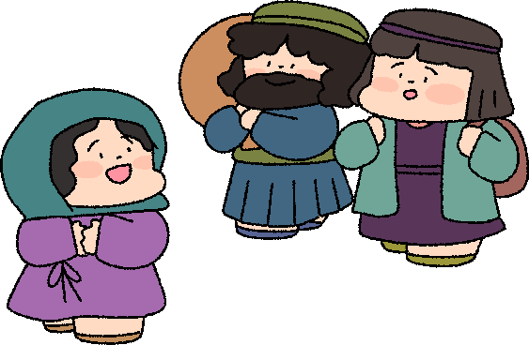
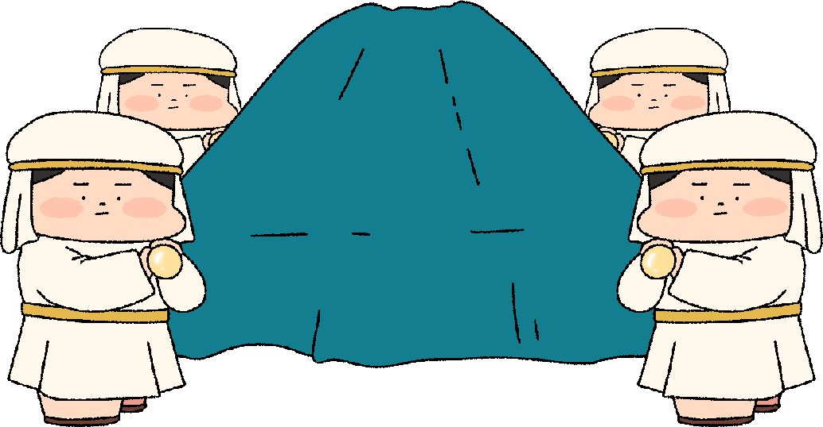
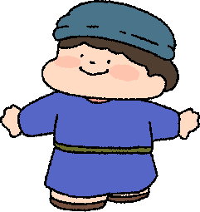
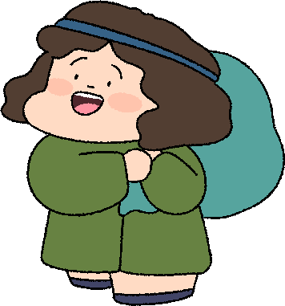


Notes:
맞아요. 제사장들이 법궤를 메고 요단강으로 들어갔더니 물이 그치고, 말랐어요.
제사장과 법궤 조각을 아코디언 북에 붙여봅시다. 그리고 이전 조각과도 연결해보세요.

Slide 7





Notes:
법궤를 멘 제사장들이 앞으로 일어날 일들을 알지 못한 채 강물에 발을 내딛어야하는데, 제사장들 표정이 어떤가요?
현대교회 친구들도 우리와 함께 계시는 하나님을 믿고 우리에게 맡겨 주신 일들을 향해 믿음으로 강하고 담대하게 걷기를 소망합니다.

Slide 8



Notes:
마지막 조각 볼까요?
이번에는 가나안 땅의 가장 단단한 성, 여리고성이네요. 맞장뜨면 백전백패라는 여리고성이에요. 우리 함께 여리고 성을 무너뜨려봅시다.

Slide 9









Notes:
화면을 보세요.
볼록 튀어나온 똑딱이를 맨아래에 놓고, 아코디언 조각의 여리고성문에 똑딱이를 맞춰서 넣어주세요. 그리고 동그란 여리고성 조각을 그 위에 끼우고, 나머지 똑딱이로 위를 고정시켜주세요. 언니,오빠,형, 누나들이 동생들 도와주세요.
이제 이스라엘 백성들 조각을 위에 붙여줄게요. 스티커를 떼면 무늬가 있으니까 맞춰서 붙이면 돼요.
다 되었나요. 다한 친구들은 아코디언을 다른 조각과 연결해보세요.

Slide 10




내가 여리고와
그 왕과 용사들을
네 손에 넘겨 주었다.
Notes:
자, 이제 여리고 성 무너뜨리기를 해봅시다. 여리고 성을 무너뜨리려면 어떻게 해야하죠?
튼튼한 여리고성이 위에 나오도록 한 상태로, 눈감으세요. 여리고 성을 돌려봅시다.
눈 감고, 아무 소리도 내면 안되요. 선생님이 일곱을 셀거예요. 세는 동안 여리고 성을 계속 돌리세요. ...

Slide 11











Notes:
자 눈을 뜨세요. 여리고성 무너진 친구들 손들어보세요. 잘했어요. 안 무너진 친구는 다시하면 무너질거예요.
하나님이 약속하신 말씀과 그것이 이루어질 때를 기다리며 우리 친구들도 인내하여, gkskslla이 준비하신 가장 좋은 선물을 받기를 소망합니다.
아코디언 북은 부채 접기로 지그재그 접으면 되요. 접는 선 따라 천천히 접어보세요.

Slide 12



Notes:
함께 기도하며 마치겠습니다.

